Slide 1

Knjižara – book store
Code Academy
Savski nasip 7
Novi Beograd
ds +381 11 201 55 00
+381 65 209 66 82
info@code.edu.rs
http://www.code.edu.rs
Obuka za web aplikacije – grupa 1
Jelena Ilić
Svetlana Jovanović
Nemanja Grmuša

Slide 2
pregled
Opis problema
SQL dijagram baze podataka
C# ASP.NET MVC kod
Grafički izgled
Front End
Back End
Obuka za Web aplikacije – Grupa 1 - Knjižara

Slide 3
Opis Problema
Napraviti bazu podataka za poslovanje online knjižare. Osnovna delatnost knjižare je prodaja knjiga. Knjiga sadrži: naziv, ime autora, cenu, žanrove, naslovnu stranu. Knjige se prodaju putem online narudžbine. Narudžbina sadrži sledeće podatke: datum narudžbine, e-mail korisnika, naziv knjige, količinu i cenu knjige, kao i status narudžbine (koji se menja kada se poslje knjiga).
Korisnik se registruje ili prijavljuje ukoliko već ima svoj nalog. Korisnik može da izvrši pretragu knjiga po kategorijama, nazivu knjiga i autorima, takodje može da detaljno pregleda knjigu ili da napravi svoju listu omiljenih knjiga za kasniju narudžbinu. Pre narudžbine knjiga se dodaje u korpu gde korisnik može da izmeni narudžbinu, ima uvid u količinu i ukupnu cenu i potvrdi porudžbinu.
Obuka za Web aplikacije – Grupa 1 - Knjižara

Slide 4
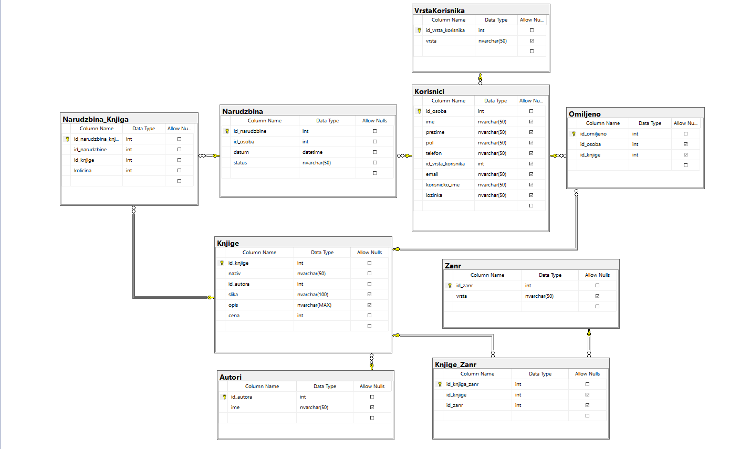
SQL dijagram baze podataka
Obuka za Web aplikacije – Grupa 1 - Knjižara

Slide 5
C# ASP.NET MVC kod
public class KnjigeController : Controller
{
private KnjizaraDBEntities db = new KnjizaraDBEntities();
// GET: Knjige
public ActionResult Index(int? currentPage, string search)
{
int maxRows = 5;
int pageNumber = (currentPage ?? 1);
KnjigaZanroviViewModel knjigaZanroviViewModel = new KnjigaZanroviViewModel();
List <KnjigaSaZanrovima> knjigeSaZanrovima = new List<KnjigaSaZanrovima>();
List<Knjige> knjiges;
if (!String.IsNullOrEmpty(search))
{
knjiges = db.Knjige.Include(k => k.Autori).Where(k => k.naziv.Contains(search) || k.Autori.ime.Contains(search)).OrderByDescending(i => i.id_knjige).Skip((pageNumber - 1) * maxRows).Take(maxRows).ToList();
} else {
knjiges = db.Knjiges.Include(k => k.Autori).OrderByDescending(i => i.id_knjige).Skip((pageNumber - 1) * maxRows).Take(maxRows).ToList();
}
double pageCount = (double)((decimal)db.Knjiges.Count() / Convert.ToDecimal(maxRows));
knjigaZanroviViewModel.PageCount = (int)Math.Ceiling(pageCount);
Obuka za Web aplikacije – Grupa 1 - Knjižara

Slide 6
C# ASP.NET MVC kod
foreach (Knjige knjiga in knjiges)
{
List<Knjige_Zanr> knjigeZanrovi = db.Knjige_Zanr.Where(kz => kz.id_knjige == knjiga.id_knjige).ToList();
List<Zanr> zanrovi = new List<Zanr>();
foreach (Knjige_Zanr kz in knjigeZanrovi)
{ Zanr zanr = db.Zanrs.Find(kz.id_zanr);
zanrovi.Add(zanr); }
KnjigaSaZanrovima knjigaSaZanrovima = new KnjigaSaZanrovima
{ knjiga = knjiga, zanrovi = zanrovi };
knjigeSaZanrovima.Add(knjigaSaZanrovima);
}
knjigaZanroviViewModel.KnjigeSaZanrovima = knjigeSaZanrovima;
knjigaZanroviViewModel.CurrentPageIndex = pageNumber;
return View("~/Views/Back-end/Knjige/Index.cshtml", knjigaZanroviViewModel); }
public ActionResult Create()
{
KnjigaZanrViewModel knjigaZanrViewModel = new KnjigaZanrViewModel
{
autori = db.Autoris.OrderBy(a => a.ime).ToList(),
zanrovi = db.Zanrs.OrderBy(z => z.vrsta).ToList()
};
return View("~/Views/Back-end/Knjige/Create.cshtml", knjigaZanrViewModel);
}
Obuka za Web aplikacije – Grupa 1 - Knjižara

Slide 7
C# ASP.NET MVC kod
[HttpPost]
[ValidateAntiForgeryToken]
public ActionResult Create( [Bind(Include = "id_knjige,naziv,id_autora,slika,opis,cena")] Knjige knjige, [Bind(Include = "odabraniZanrovi")] List<int> odabraniZanrovi, HttpPostedFileBase postedFile ) {
if (ModelState.IsValid)
{ if (postedFile != null) {
string nazivSlike = System.IO.Path.GetFileName(postedFile.FileName);
string putanja = Server.MapPath("~/Images/" + nazivSlike);
postedFile.SaveAs(putanja);
knjige.slika = nazivSlike;
ViewBag.Message += string.Format("<b>{0}</b> uploaded.<br />", nazivSlike); }
Knjige novaKnjiga = db.Knjiges.Add(knjige);
foreach (int zanr in odabraniZanrovi)
{ Knjige_Zanr kz = new Knjige_Zanr {
id_knjige = novaKnjiga.id_knjige,
id_zanr = zanr };
db.Knjige_Zanr.Add(kz);
}
db.SaveChanges();
return RedirectToAction("Index");
}
ViewBag.id_autora = new SelectList(db.Autoris, "id_autora", "ime", knjige.id_autora);
return View("~/Views/Back-end/Knjige/Create.cshtml", knjige); }
Obuka za Web aplikacije – Grupa 1 - Knjižara

Slide 8
C# ASP.NET MVC kod
public ActionResult Delete(int? id)
{
if (id == null)
{ return new HttpStatusCodeResult(HttpStatusCode.BadRequest); }
Knjige knjige = db.Knjiges.Find(id);
if (knjige == null)
{ return HttpNotFound(); }
return View("~/Views/Back-end/Knjige/Delete.cshtml", knjige);
}
[HttpPost, ActionName("Delete")]
[ValidateAntiForgeryToken]
public ActionResult DeleteConfirmed(int id)
{
Knjige knjige = db.Knjiges.Find(id);
List<Knjige_Zanr> knjige_Zanrs = db.Knjige_Zanr.Where(kz => kz.id_knjige == knjige.id_knjige).ToList();
db.Knjige_Zanr.RemoveRange(knjige_Zanrs);
db.SaveChanges();
db.Knjiges.Remove(knjige);
db.SaveChanges();
return RedirectToAction("Index"); }
Obuka za Web aplikacije – Grupa 1 - Knjižara

Slide 9
C# ASP.NET MVC kod
public class AdminNarudzbinaController : Controller
{
private KnjizaraDBEntities db = new KnjizaraDBEntities();
public ActionResult Index(int? currentPage)
{
int maxRows = 5;
int pageNumber = (currentPage ?? 1);
List<Narudzbina> narudzbinas = db.Narudzbinas.OrderByDescending(i => i.id_narudzbine).Skip((pageNumber - 1) * maxRows).Take(maxRows).ToList();
List<AdminNarudzbina> adminNarudzbinas = AdminNarudzbina.TransformList(narudzbinas);
AdminNarudzbinaViewModel adminNarudzbinaViewModel = new AdminNarudzbinaViewModel
{
narudzbine = adminNarudzbinas
};
double pageCount = (double)((decimal)db.Knjiges.Count() / Convert.ToDecimal(maxRows));
adminNarudzbinaViewModel.PageCount = (int)Math.Ceiling(pageCount);
adminNarudzbinaViewModel.CurrentPageIndex = pageNumber;
return View("~/Views/Back-end/AdminNarudzbina/Index.cshtml", adminNarudzbinaViewModel);
}
Obuka za Web aplikacije – Grupa 1 - Knjižara

Slide 10
C# ASP.NET MVC kod
public ActionResult Edit(int? id)
{
if (id == null)
{ return new HttpStatusCodeResult(HttpStatusCode.BadRequest); }
Narudzbina adminNarudzbina = db.Narudzbinas.Find(id);
if (adminNarudzbina == null)
{ return HttpNotFound(); }
return View("~/Views/Back-end/AdminNarudzbina/Edit.cshtml", adminNarudzbina);
}
[HttpPost]
[ValidateAntiForgeryToken]
public ActionResult Edit([Bind(Include = "status,id_narudzbine,datum,id_osoba")] Narudzbina narudzbina)
{
if (ModelState.IsValid)
{
db.Entry(narudzbina).State = EntityState.Modified;
db.SaveChanges();
return RedirectToAction("Index");
}
return View("~/Views/Back-end/AdminNarudzbina/Edit.cshtml", narudzbina);
}
Obuka za Web aplikacije – Grupa 1 - Knjižara

Slide 11

Grafički izgled – Front End
Obuka za Web aplikacije – Grupa 1 - Knjižara

Slide 12
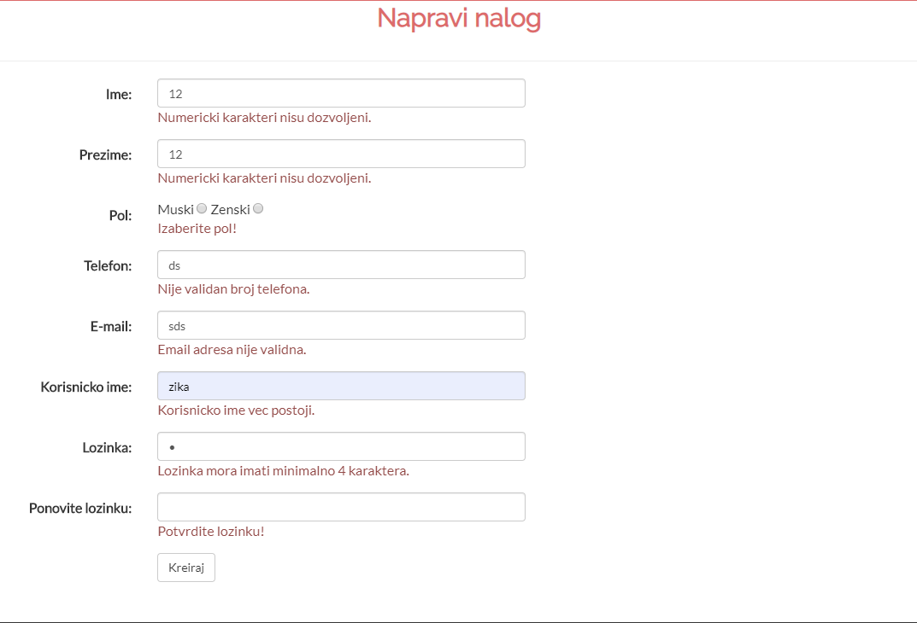
Grafički izgled – Front End Registrovanje
Obuka za Web aplikacije – Grupa 1 - Knjižara

Slide 13
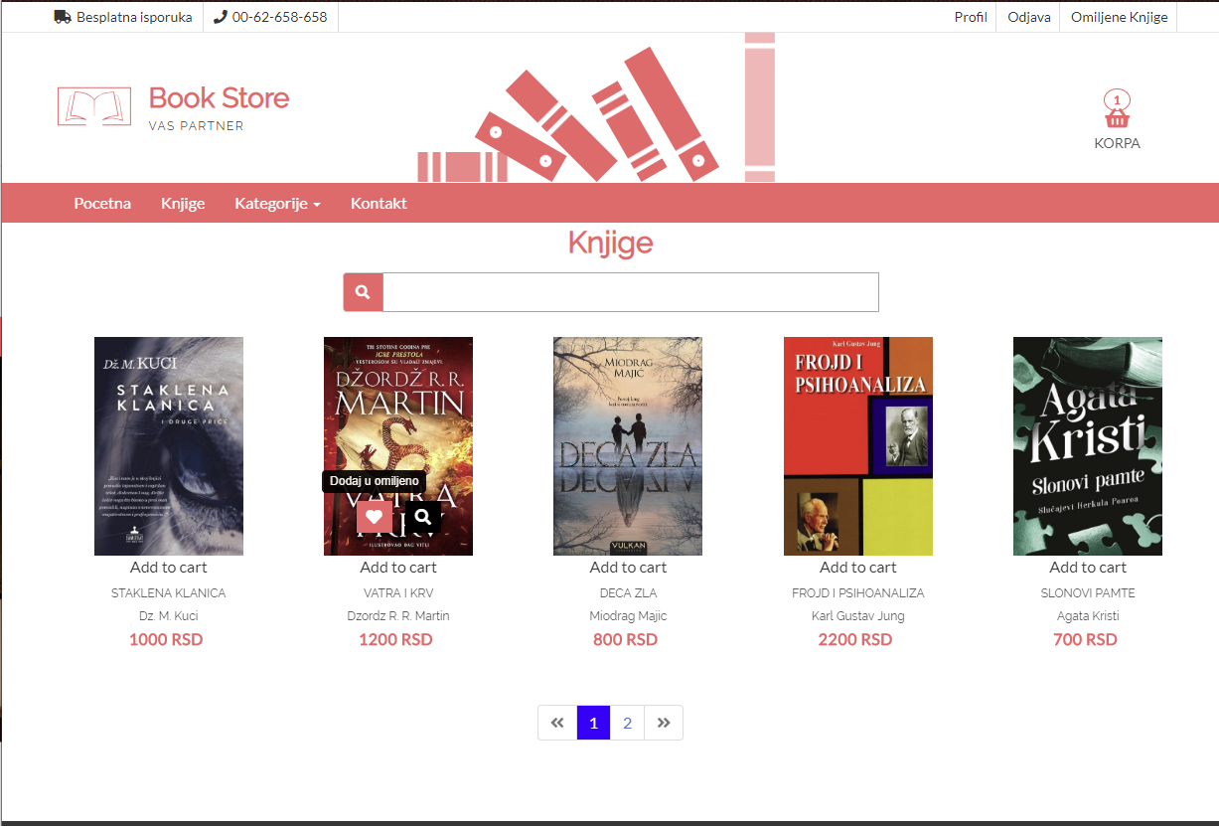
Grafički izgled – Front End Knjige
Obuka za Web aplikacije – Grupa 1 - Knjižara

Slide 14
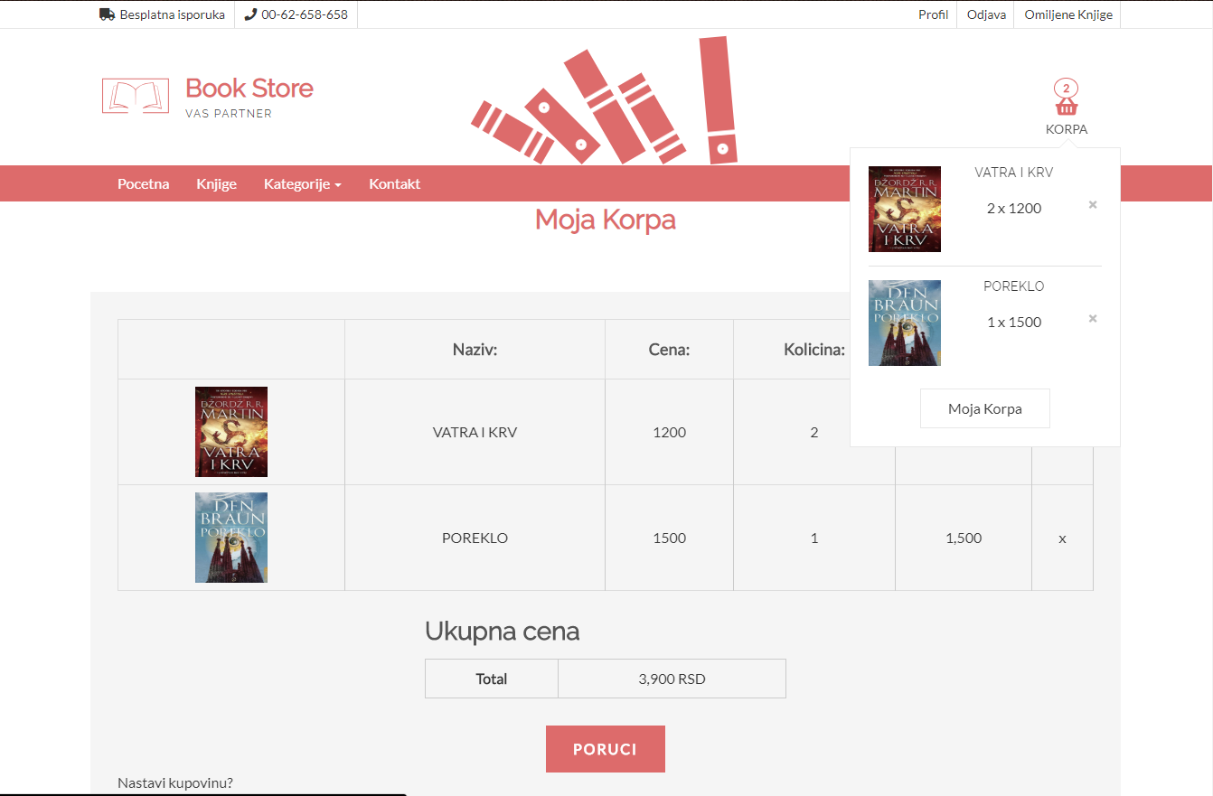
Grafički izgled – Front End Korpa
Obuka za Web aplikacije – Grupa 1 - Knjižara

Slide 15
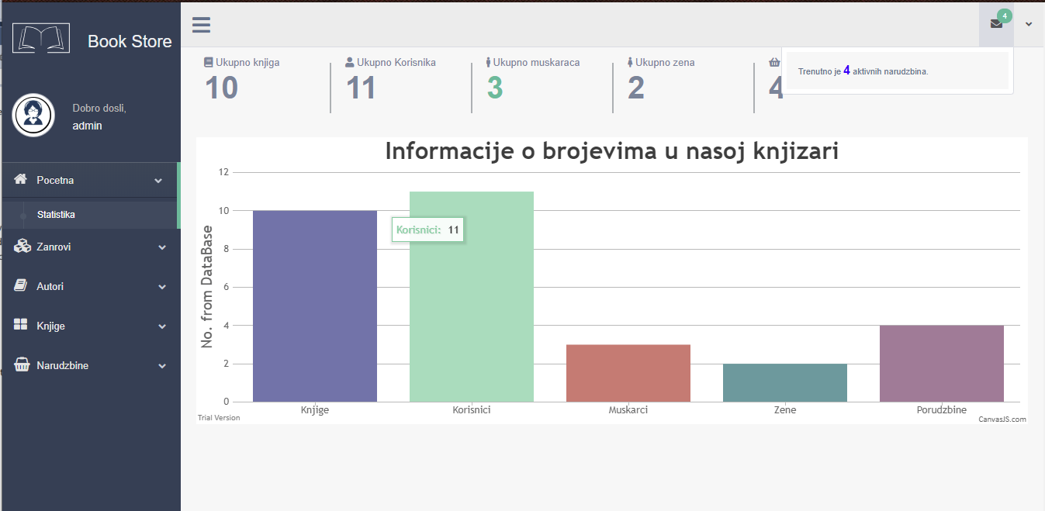
Grafički izgled – Back End
Obuka za Web aplikacije – Grupa 1 - Knjižara

Slide 16
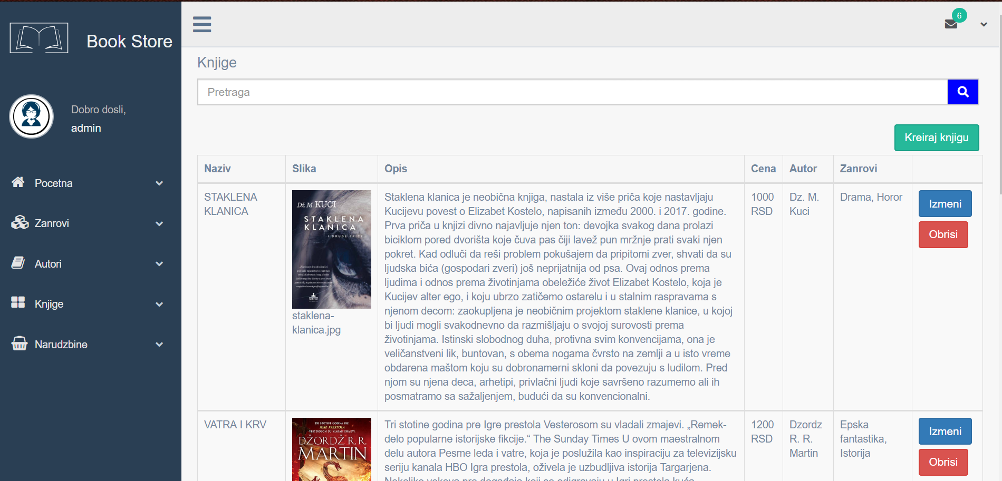
Grafički izgled – Back End Knjige
Obuka za Web aplikacije – Grupa 1 - Knjižara

Slide 17
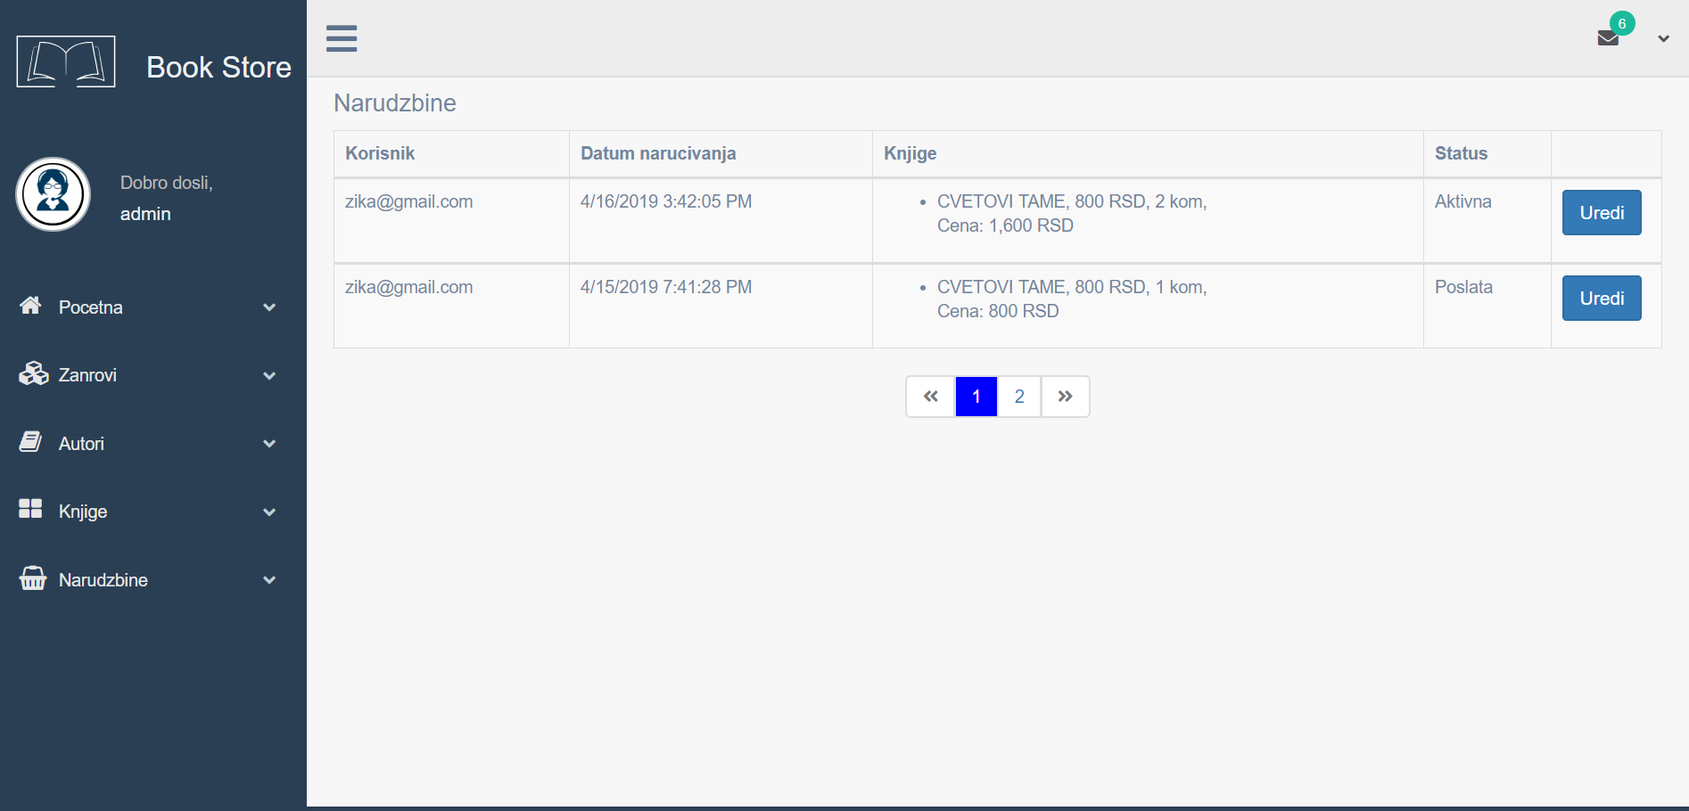
Grafički izgled – Back End Narudžbine
Obuka za Web aplikacije – Grupa 1 - Knjižara

Slide 18

HVALA NA PAŽNJI

